Slide 1
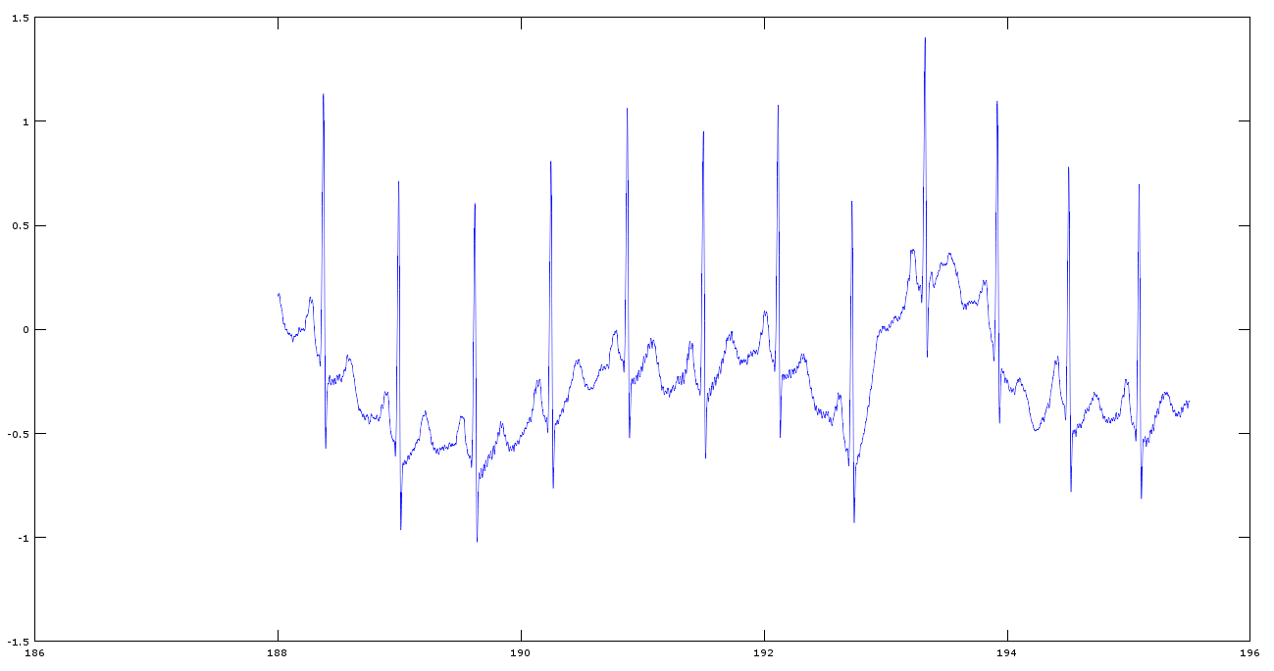
Amplitude (V)
Time (ms)

